Slide 1
Smittevern i forbindelse med økte ankomster av asylsøkere
2016 Trude M. Arnesen, overlege dr med

Slide 2
Tema:
Ankomster av asylsøknader siste 3 år
Økt forekomst av smittsomme sykdommer ved økte ankomster?
Smitteverntiltak
Veien videre

Slide 3
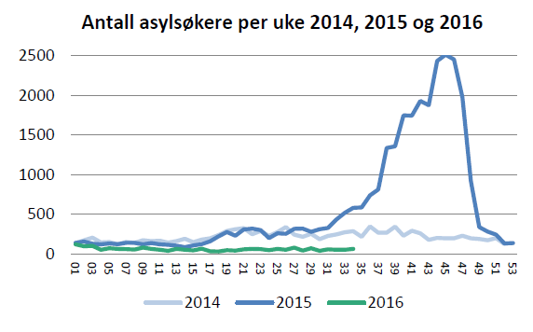
Til Norge:

Slide 4
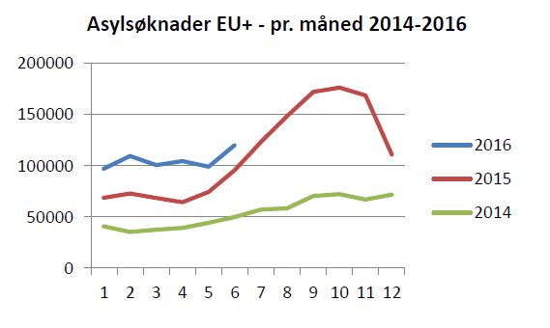
Til EU:

Slide 5
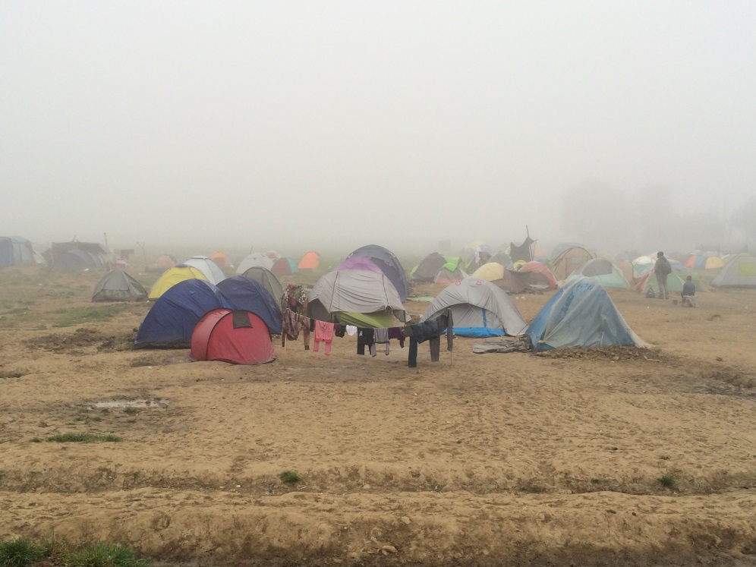
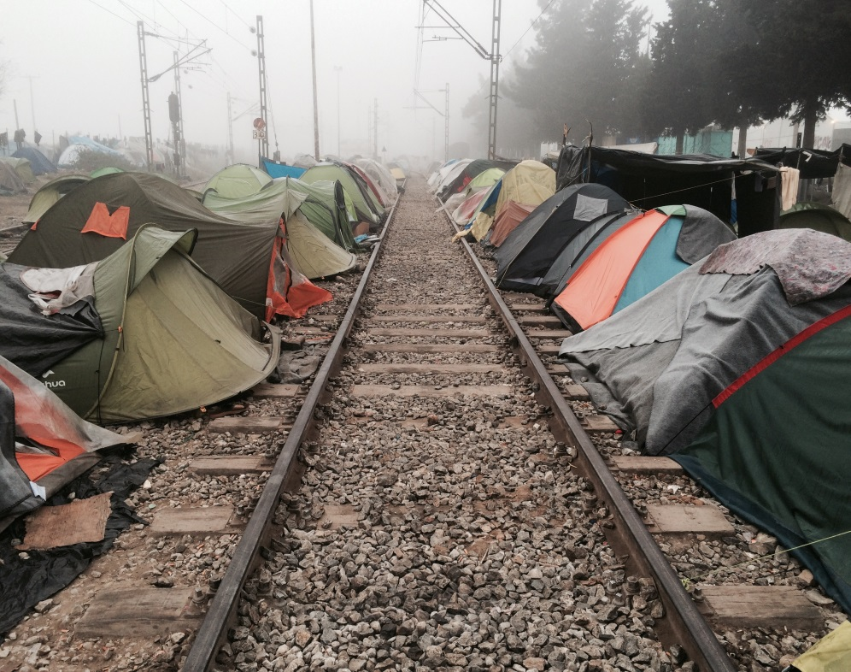
Oktober 2016
Lave ankomster til Norge
Store ansamlinger av asylsøkere i sør-Europa og Tyrkia
Stor usikkerhet om anslag av ankomster til Norge fremover
Foto: Karine Nordstrand FHI/MSF

Slide 6
Smitterisiko
De fleste asylsøkere kommer fra lav- og mellominntektsland hvor en del infeksjoner har høyere forekomst enn i Norge.
Risikoen for smittsomme sykdommer øker der mange mennesker lever svært tett sammen, blant annet opphold i flyktningeleirer og asylmottak
Sykdommene det er størst sjanse for å bli smittet av er forkjølelse, andre vanlige luftveisinfeksjoner og mage-tarminfeksjoner (diaré).

Slide 7
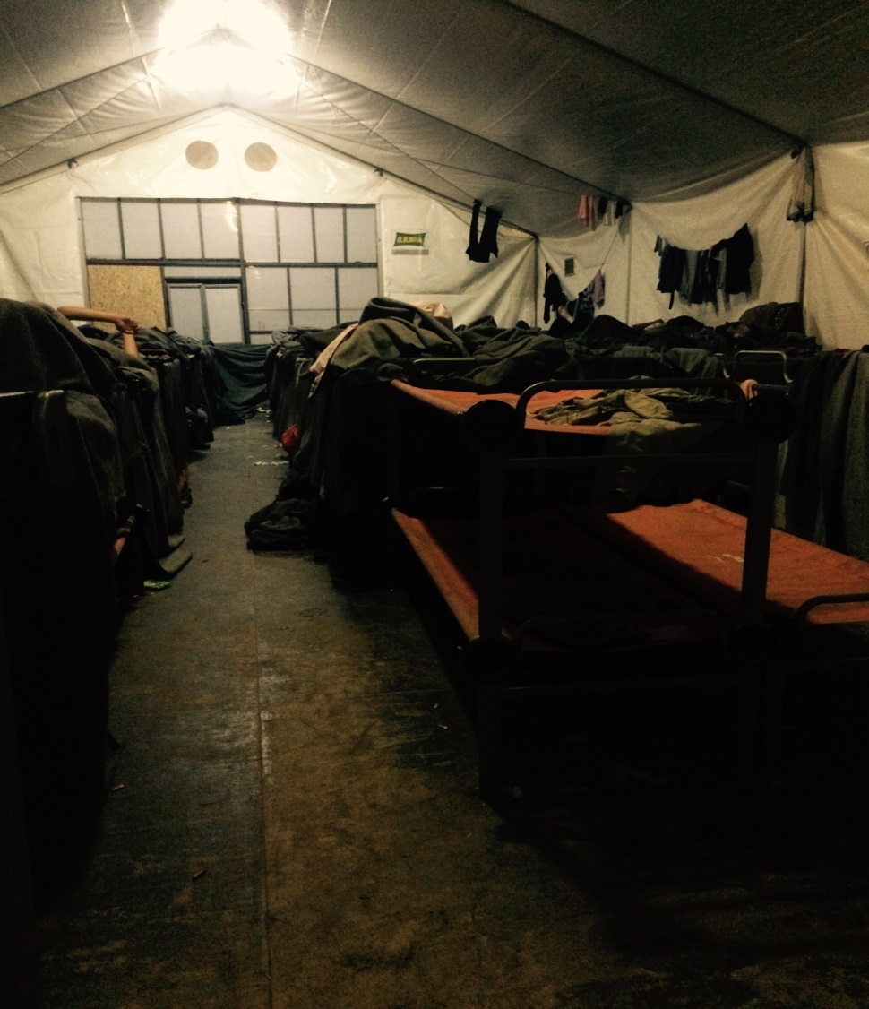
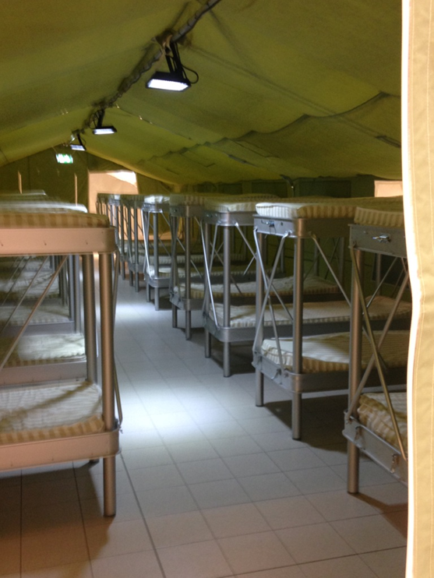
Trange telt, i Hellas og i Norge
Foto: Karine Nordstrand FHI/MSF
Foto: Trude Arnesen FHI
Idomeni leir, Hellas Østfold transittmottak

Slide 8
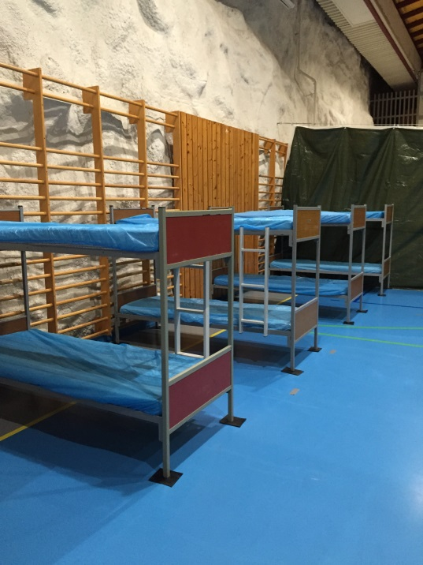
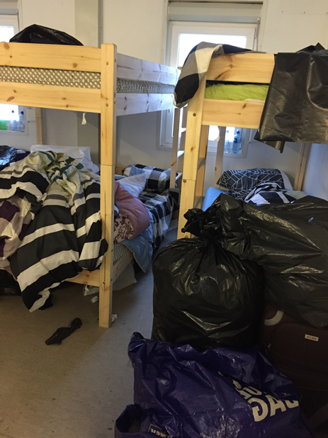
Ankomstsenter Finnmark
Fjellhallen, Vestleiren
Foto: Drude Bratlie

Slide 9
Smittefare for vertsbefolkning?
WHO:
Ingen vesensforskjell på mikrobeflora hos asylsøkere og andre reisende.
Eksotiske sykdommer importeres oftere av turister (fordi de er flere).
Lettere spredning ved trangboddhet og andre belastninger.
Altså: Vanlige folk. Vanlig mikrobeflora.
Uvanlige leveforhold.
Notes:
http://www.euro.who.int/en/health-topics/health-determinants/migration-and-health/migrant-health-in-the-european-region/migration-and-health-key-issues#292117
Migration and communicable diseases: no systematic association
In spite of the common perception of an association between migration and the importation of infectious diseases, there is no systematic association. Communicable diseases are associated primarily with poverty. Migrants often come from communities affected by war, conflict or economic crisis and undertake long, exhausting journeys that increase their risks for diseases that include communicable diseases, particularly measles, and food- and waterborne diseases. The European Region has a long experience of communicable diseases such as tuberculosis (TB), HIV/AIDS, hepatitis, measles and rubella and has significantly reduced their burden during economic development, through better housing conditions, access to safe water, adequate sanitation, efficient health systems and access to vaccines and antibiotics. These diseases have not, however, been eliminated and still exist in the European Region, independently of migration. This is also true of vector-borne diseases in the Mediterranean area, such as leishmaniasis, with outbreaks recently reported in the Syrian Arab Republic. Leishmaniasis is not transmitted from person to person and can be effectively treated. Typhoid and paratyphoid fever are also registered in the European region. In the European Union, the vast majority of cases are related to travelling outside the EU. The risk for importation of exotic and rare infectious agents into Europe, such as Ebola, Marburg and Lassa viruses or Middle East respiratory syndrome (MERS), is extremely low. Experience has shown that, when importation occurs, it involves regular travellers, tourists or health care workers rather than refugees or migrants.

Slide 10
Hva så vi i 2015?
Med unntak av enkelte utbrudd av skabb, har Folkehelseinstituttet blitt varslet om svært få utbrudd av smittsomme sykdommer fra norske asylmottak i 2015.
Bakteriene og virusene som ble meldt er de samme som sirkulerer i Norge.
Noen endring i forekomst av Hiv, Hepatitt B og tuberkulose ?

Slide 11
Utenlandsfødtes andel av kroniske infeksjoner meldt MSIS 2006-14
50 % (1282/2578) av alle meldte tilfeller av hiv
92 % (5991/6551) av alle meldte tilfeller av kronisk hepatitt B
11 % (1473/13803) av alle meldte tilfeller av hepatitt C
86 % (2677/3123) av alle meldte tilfeller av tuberkulose

Slide 12
Hiv
Antall meldte hivtilfeller i 2015 var det laveste på 10 år. Reduksjonen skyldes hovedsakelig en nedgang i nye tilfeller blant menn som har sex med menn, men det var også en liten reduksjon i antall innvandrere som var smittet før ankomst til landet.

Slide 13
Hepatitt B
Det var noe økning i bærerskap av Hepatitt B i 2015. Dette er ikke uventet siden de fleste asylsøkere kom fra områder med høy forekomst av Hepatitt B. Denne økningen medfører ingen smitterisiko for den generelle befolkningen.

Slide 14
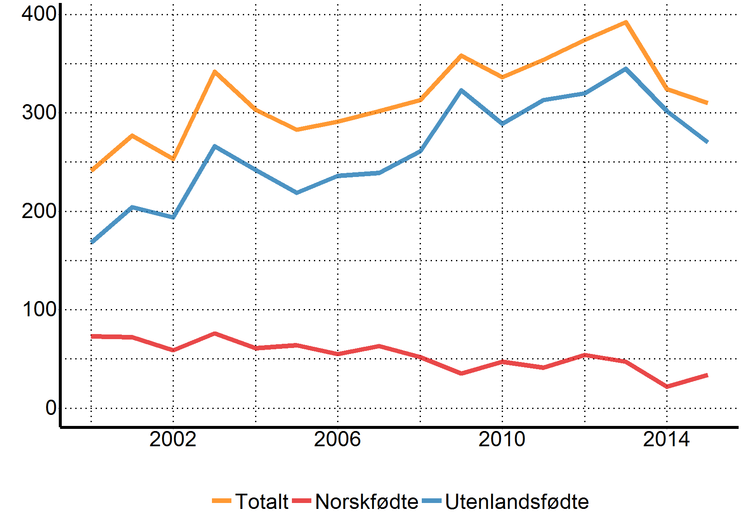
Tuberkulosetilfeller meldt MSIS 2000- 2015 etter fødested.

Slide 15
Tuberkulose i Norge 2015
318 tilfeller, hvorav 36 var norskfødte ( 26 m/ to norskfødte foreldre)
Dette er noe færre enn i 2014 (324 tilfeller) og betydelig færre enn i 2013 (392)
Nedgang i 2015 som følge av en endring i landbakgrunn blant de nyankomne.

Slide 16
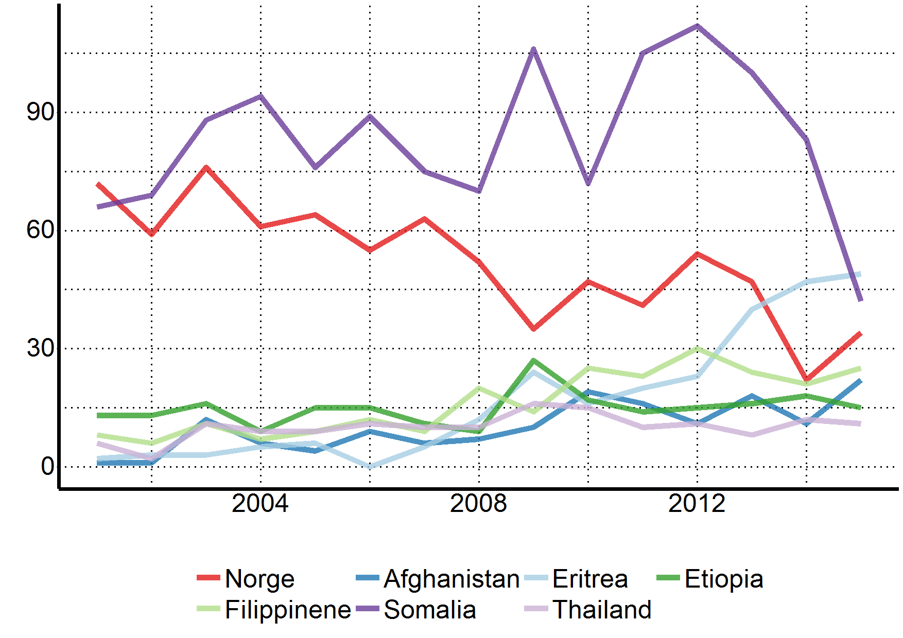
Fødeland, TB tilfeller meldt MSIS 2000-2015 (pr 26/1-16)

Slide 17
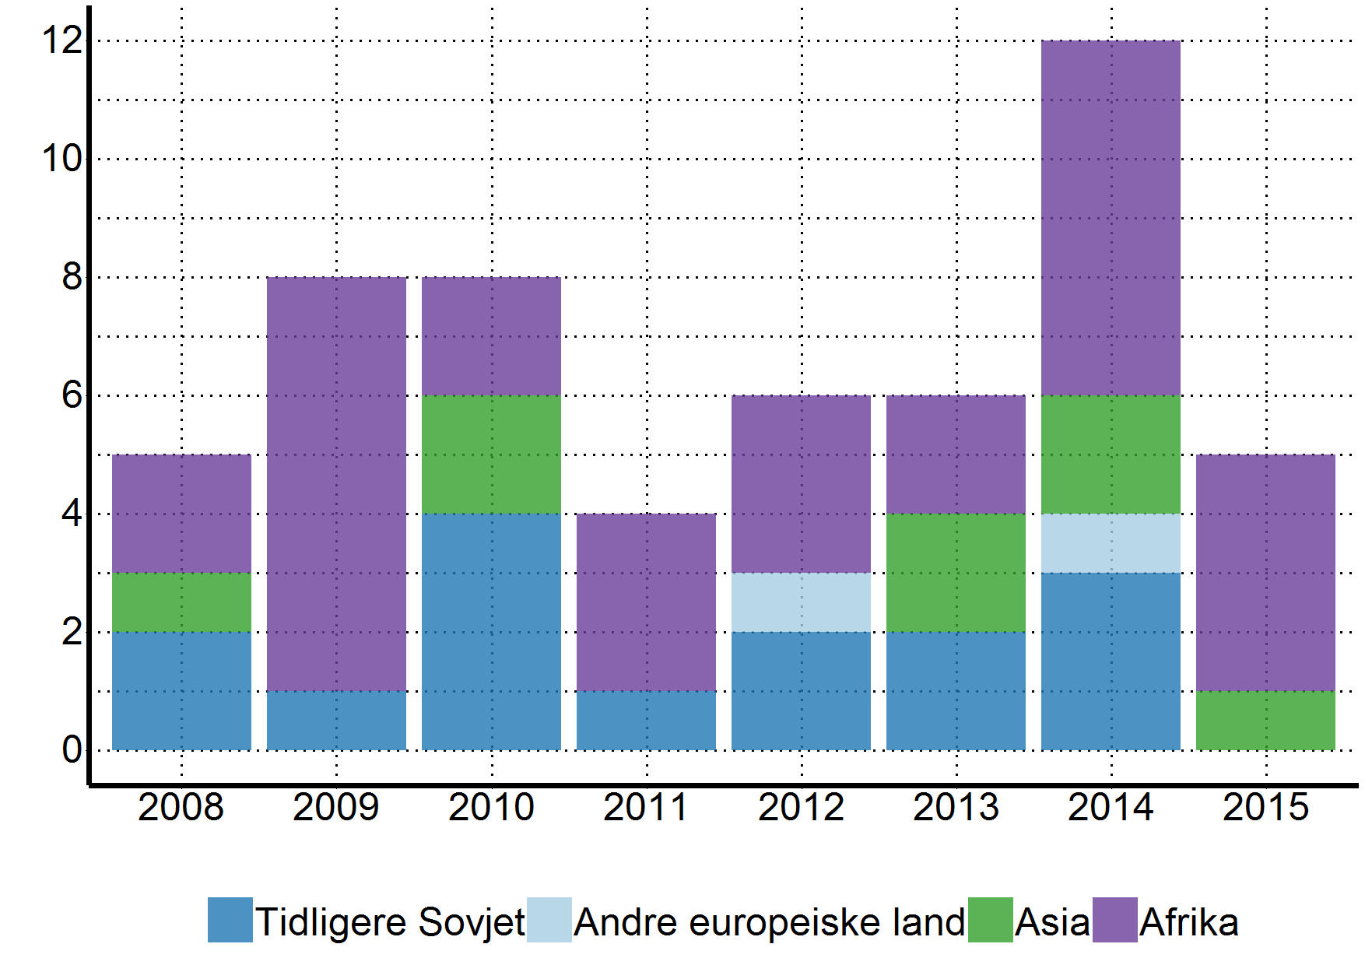
MDR-TB meldt MSIS 2008- 2015 etter fødested

Slide 18
Smitteverntiltak
  Tuberkuloseundersøkelse (obligatorisk)
  Helseundersøkelse IS 1022 (frivillig)
  Vaksinasjon (frivillig)
  www.fhi.no: Smittevernplan for mottak mm

Slide 19
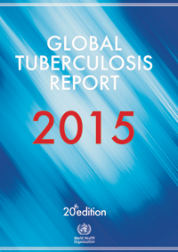
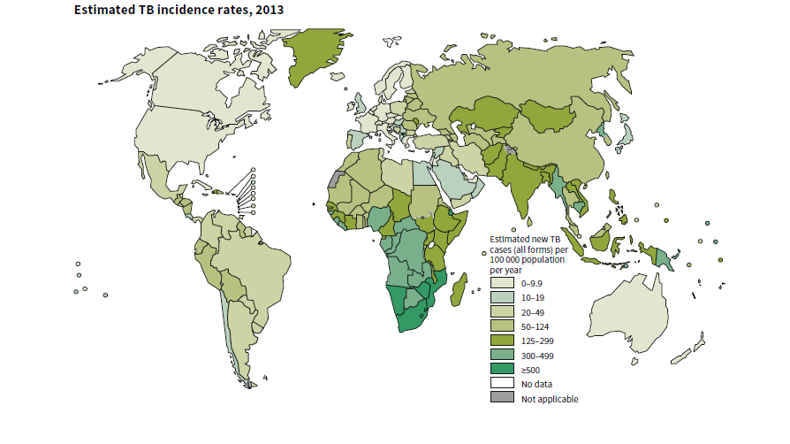
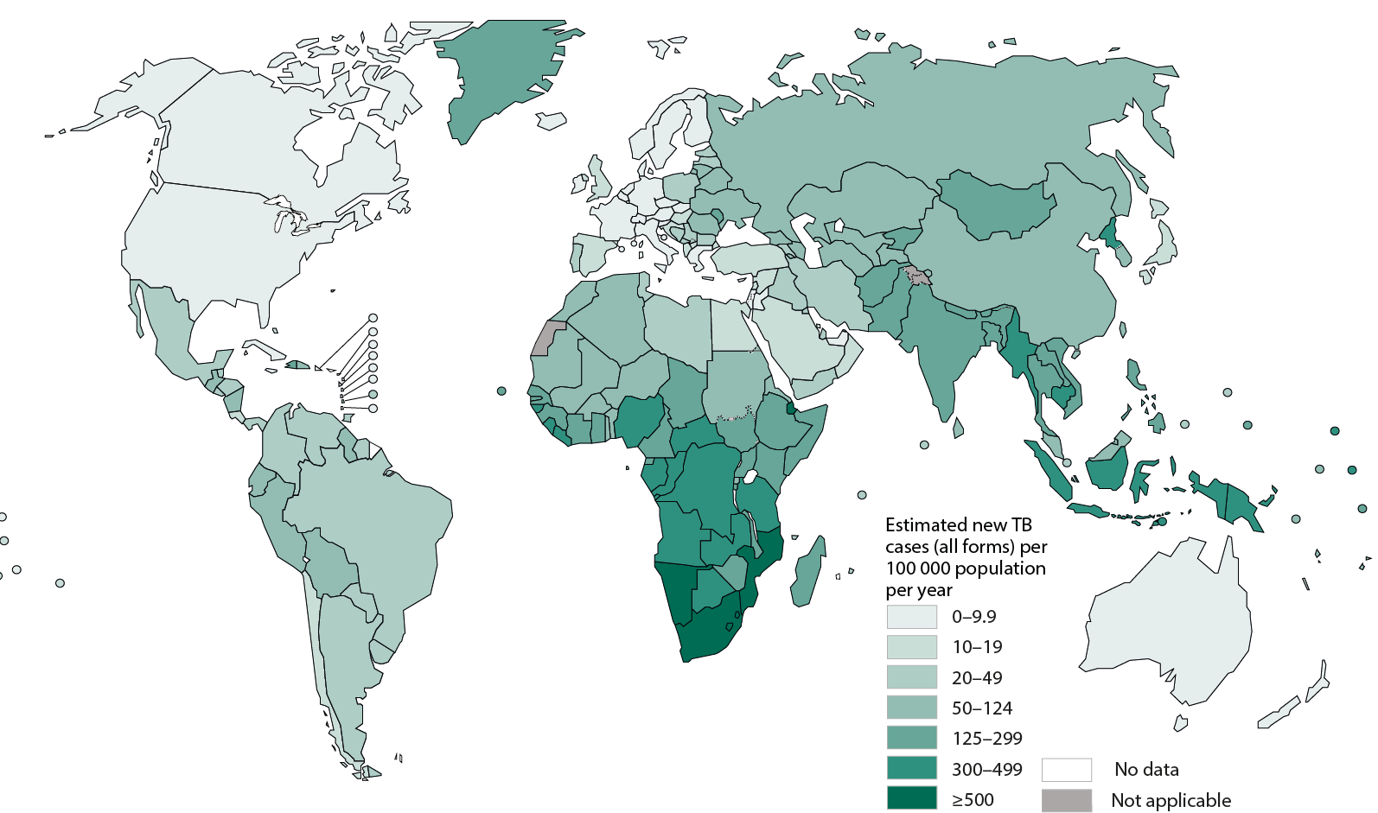
Insidensrater 2014.
Antall tuberkulosetilfeller per 100 000 /år.
>40/ 100 000: 122 land
>150/100 000
46 land
>200/100 000
33 land

Slide 20
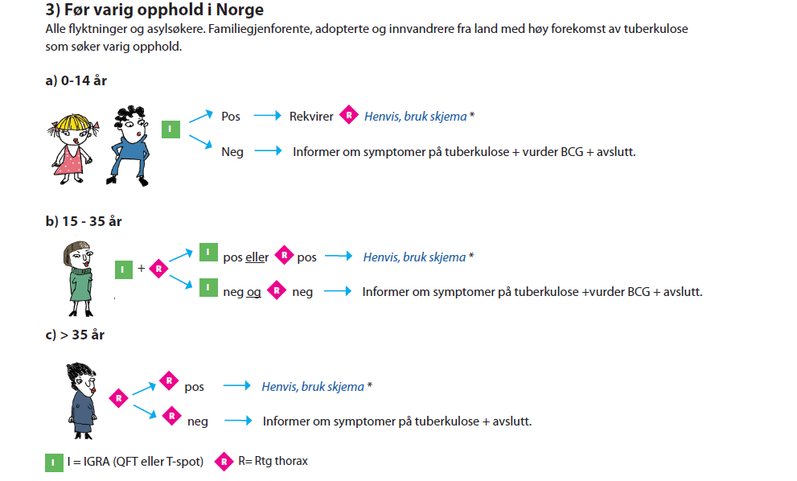
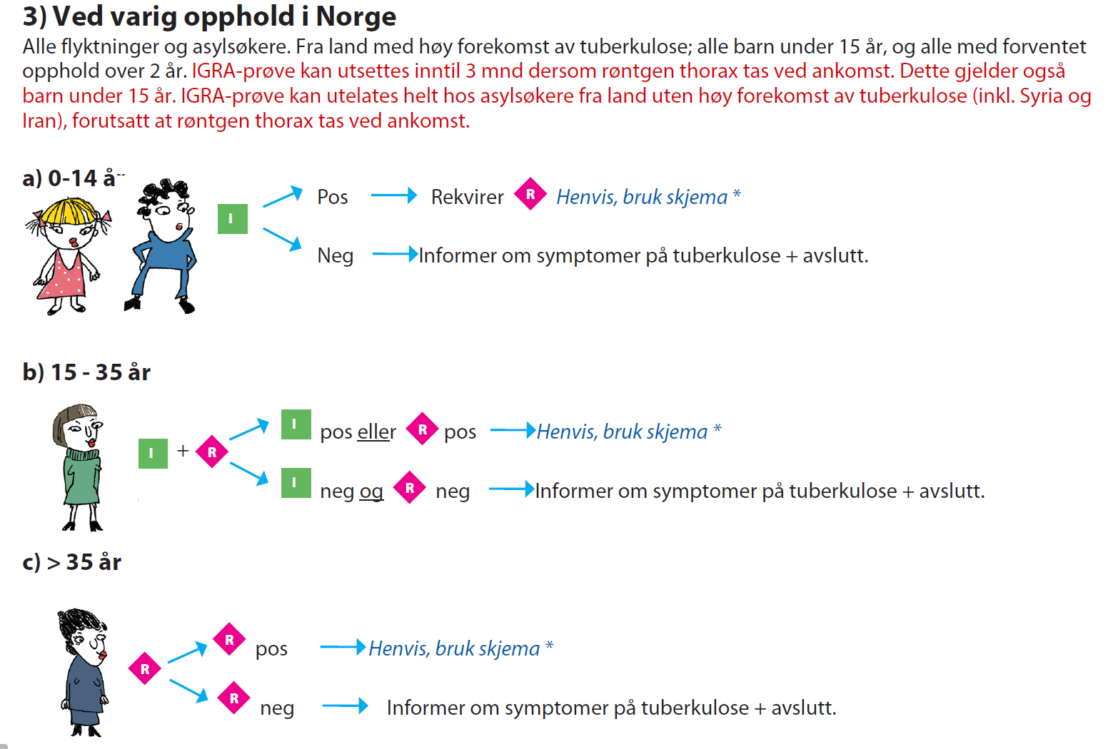
TB screening av asylsøkere og andre

Slide 21
Indikasjon for undersøkelse,
318 tilfelle av tuberkulosesykdom meldt MSIS 2015

Slide 22
Før screening resultater foreligger;
Ingen restriksjoner
  Samme hvor i verden de kommer fra er utgangssannsynligheten for smittsom TB i en usortert gruppe så liten at beskyttelsesutstyr ikke er nødvendig
Ett unntak: Helsepersonell og barnehagepersonell skal ha negativt lungerøntgen før oppstart av arbeide med såre grupper.

Slide 23
Undersøkelse for andre smittsomme sykdommer. Helseundersøkelse v. 3 md. (IS-1022)
  Personer
  -fra land med høy forekomst
  -i risikogruppe eller
  -med symptomer
  Bør tilbys undersøkelse for
    Tuberkulose
    HIV
    Hepatitt B
    Hepatitt C
  Andre undersøkelser kan også være aktuelle

Slide 24
Helseundersøkelse IS10-22
  Tilbud om undersøkelse for
    HIV
    Hepatitt B
    Hepatitt C
    (Syfilis)
  Ved indikasjon undersøke for
    Tarmparasitter
    Malaria
    Schistosomiasis
    MRSA (dersom personen skal innlegges, eks gravide)

Slide 25
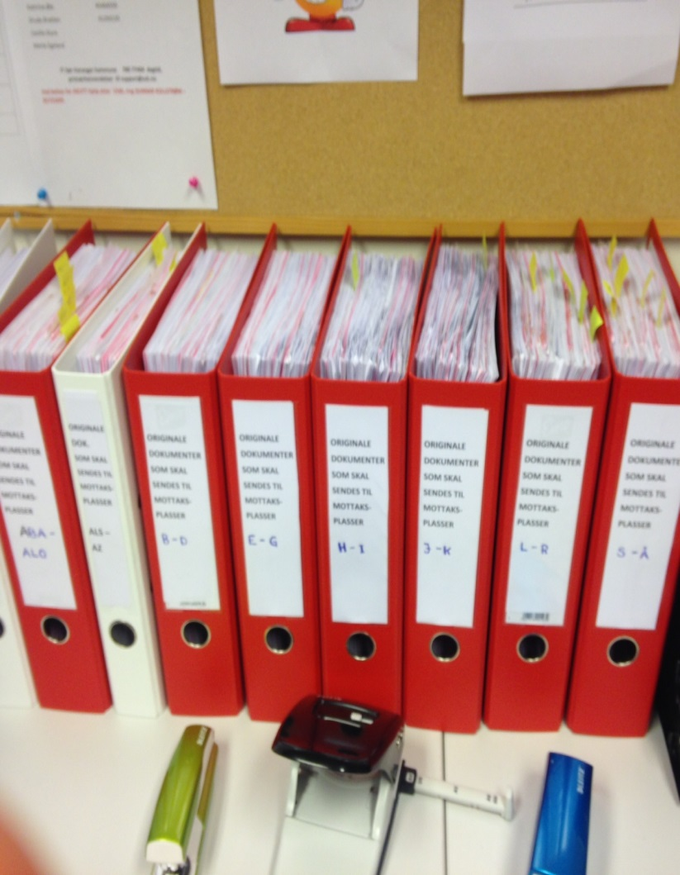
Logistikkutfordringer
Koordinering
hvor er asylsøkeren,
hvor lenge har de vært
Mange involverte
Informasjonsoverføring
Identifikasjonsnummer
Kapasitet til å gjennomføre
rtg, Igra, isolasjon

Slide 26
Nyankomne som gruppe
  Flytter/ blir flyttet mye
  Usikker situasjon
  Ukjent med helsevesenet
  Språk / forståelse
  - tillit?
Asylsøkere i Kirkenes 2015, foto VG

Slide 27
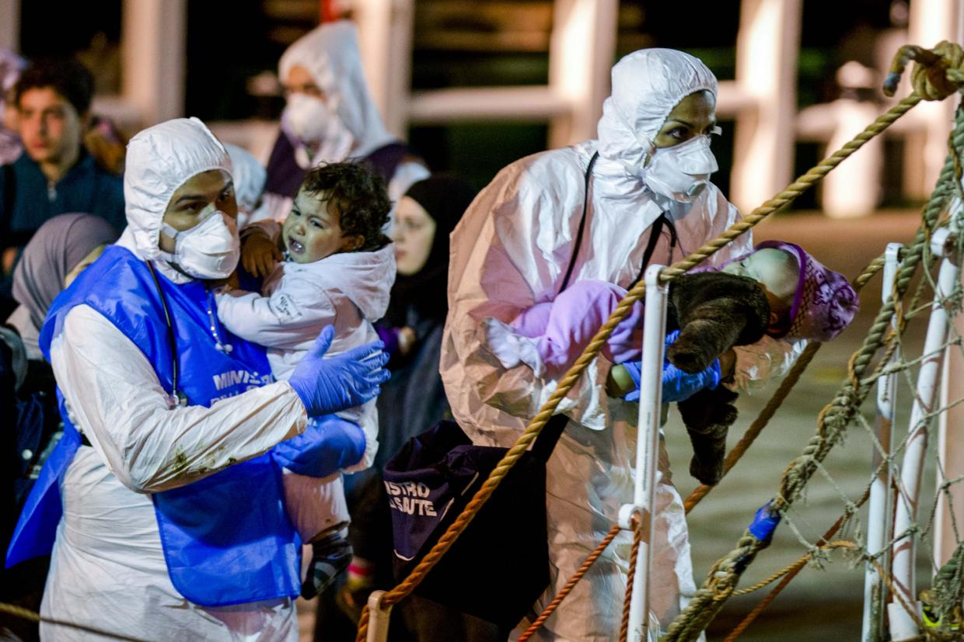
Smittefrykt og fremmedfrykt
Smitteverntiltak skal være begrunnet!
-beroliges de av et godt screeningprogram?

Slide 28
Veien videre
Presset i situasjonen kan tvinge ulike aktører til å samarbeide om bedre løsninger
  Informasjonsoverlevering
  Entydige finansieringsordninger
  Standardisert minstemål av helsetilbud
  Hvis enkel helseundersøkelse til alle innen 3 mndr :
  Kan det bli aktuelt å legge IGRA undersøkelsen til denne permanent og gjøre den frivillig.

Slide 29
Planlagte / gjennomførte endringer
Tildeling av D-nummer ved ankomst
Bedring av informasjonsflyt mellom politi, UDI, mottak, kommuner, sykehus og sentrale myndigheter?
Informasjonstelefon om adresser fra Helfo
Bedre målretting av TB screening ; IGRA undersøkelse bare av de med høyest risiko.

Slide 30
Oppsummering
Ankomster av asylsøkere så langt i 2016:
  Få til Norge
  Mange til EU
FHIs overvåkingssystem for smittsomme sykdommer (MSIS) har ikke vist noen generell økning i forekomsten av smittsomme sykdommer i forbindelse med økte ankomster av asylsøkere høsten 2015.
Ankomstscreening medvirker til det er lite nysmitte av TB i Norge
Ikke grunnlag for spesielle smitteverntiltak i møte med asylsøkere.

Slide 31
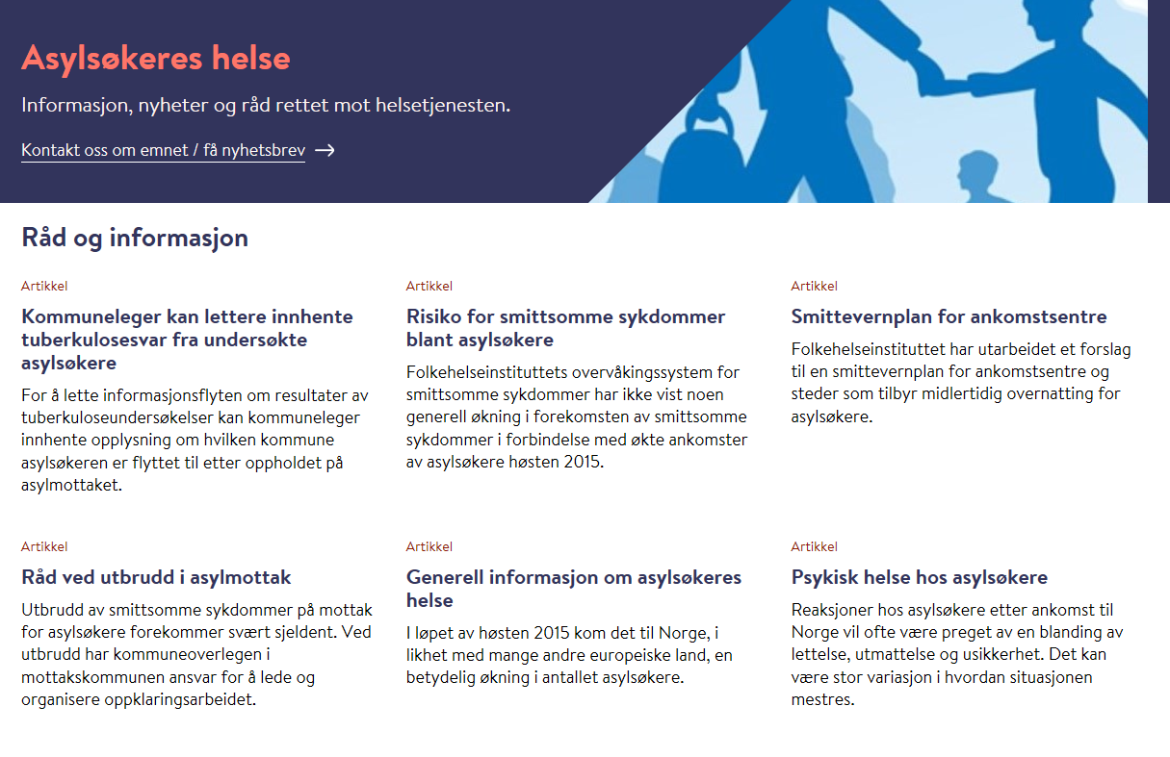
Mer info: www.fhi.no/tema/asylsokeres-helse

Slide 32
Takk!
www.fhi.no

